Slide 1
STARA GRČKA
KATARINA RADOŠ 5.B

Slide 2

STARA GRČKA
Smještaj-jug Balkanskog poluotoka, otocima Jonskog i Egejskog mora.
Grčka plemena-Ahejci, Dorani, Jonjani i Eolci.
Grčke kulture-kretska i mikenska kultura

Slide 3
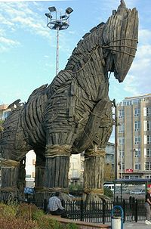
TROJA(ILIJ)
Smještaj Troje-zapadnoj obali male Azije
Homer-slijepi pjesnik napisao Ilijada i Odiseja.
Troja-ime dobila po utemeljitelju, junaku Trosu

Slide 4
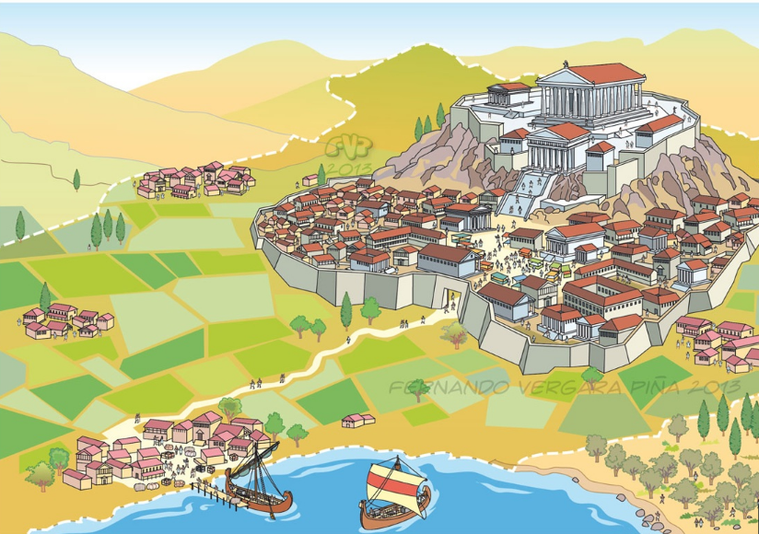
POLISI
Sadržaj polisa: akropola-utvrda na brežuljku, agora- trg .
Grčki polisi: Sparta, Atena, Mikena i Knos

Slide 5
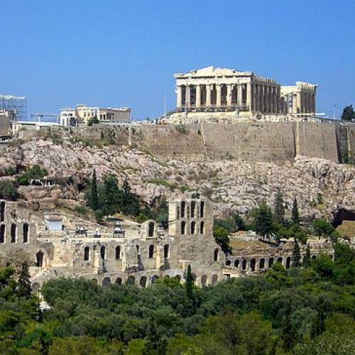
ATENA
Atena- osnovali Jonjani.
Smještaj Atene-poluotok Atika na plodnoj ravnici planine Himeta.
Atenski pomorski savez.
Atena-nazvana po božici mudrosti iz grčke mitoligije, Ateni

Slide 6
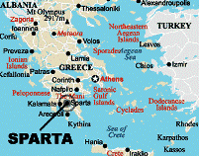
SPARTA
Smještaj Sparte- peloponeski poluotok.
Vojnička država
Spartanski odgoj- vojnički odgoj djece.
Peloponeski savez

Slide 7
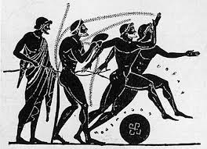
SVETE IGRE
Svete igre u čast bogova.
Svete igre- 776.g.Pr.Kr.
Svete igre: hrvanje , bacanje diska, trčanje, bacanje koplja i skakanju udalj.
Grad Olimpiji

Slide 8
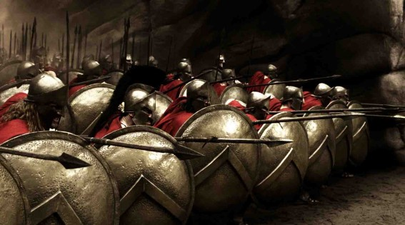
GRČKO-PERZIJSKI RATOVI
Bitka kod maratonskog polja
Bitka u termopilskom klancu
Bitka kod slamine
Bitka kod otoka cipra

Slide 9
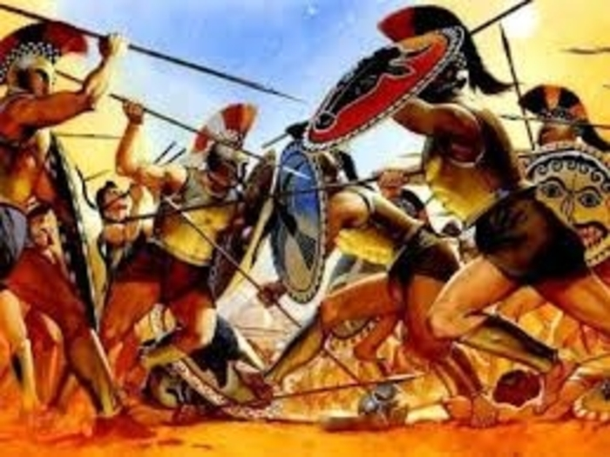
PELOPONESKIRAT
Peloponeski rat- između Peloponeskog saveza ( Sparta ) i Atenski pomorski savez (Atena)
Građanski rat-rat između građana iste države
Uzrok: nesuglasice i suprotnosti izmeđ uPeloponeskog saveza ( Sparta ) i Atenski pomorski savez (Atena)

Slide 10
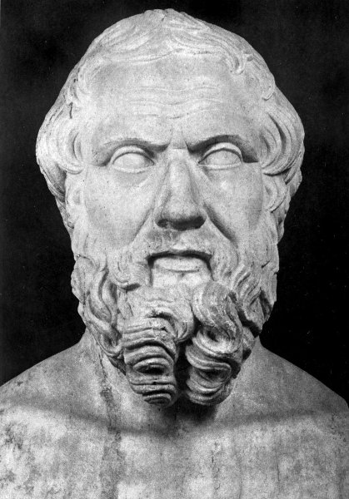
Znanost
FILOZOFIJA-Aristotel, Platon i Sokrat
POVIJEST- Tukidid, Herodot
MATEMATIKA-Pitagora
MEDICINA-Hipokrat
Filozofija-najrazvijenija znanost

Slide 11

KULTURA
Umjetnici-Miron, Euripid, Eshil i Fidija
Graditeljski stilovi :jonski, korintski i dorski

Slide 12
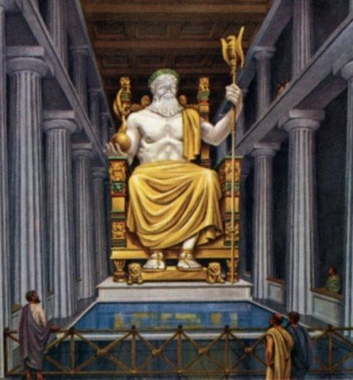
VJEROVANJE
Vjerovanje- mnogoboštvo
Zeus-vrhovni grčki bog
Olimp-najviša planina u Grčkoj
Zeusov rham na Olimpu

